Slide 1


Facebook

Slide 2



Cos’è Facebook ?
Facebook è uno dei social più utilizzati al mondo.
La piattaforma è popolarissima e viene utilizzata dalle persone per condividere la loro vita personale, restare in contatto con amici e parenti, nonché da aziende per promuovere la propria attività inoltre, Facebook, offre anche molte altre funzioni che possono rendere la vita più facile e divertente.
È compatibile con Android e iOS e funziona indipendente dal sistema operativo utilizzato dagli utenti. Questo significa che se si ha uno smartphone Android si può comunicare anche con chi usa iPhone e viceversa.

Slide 3
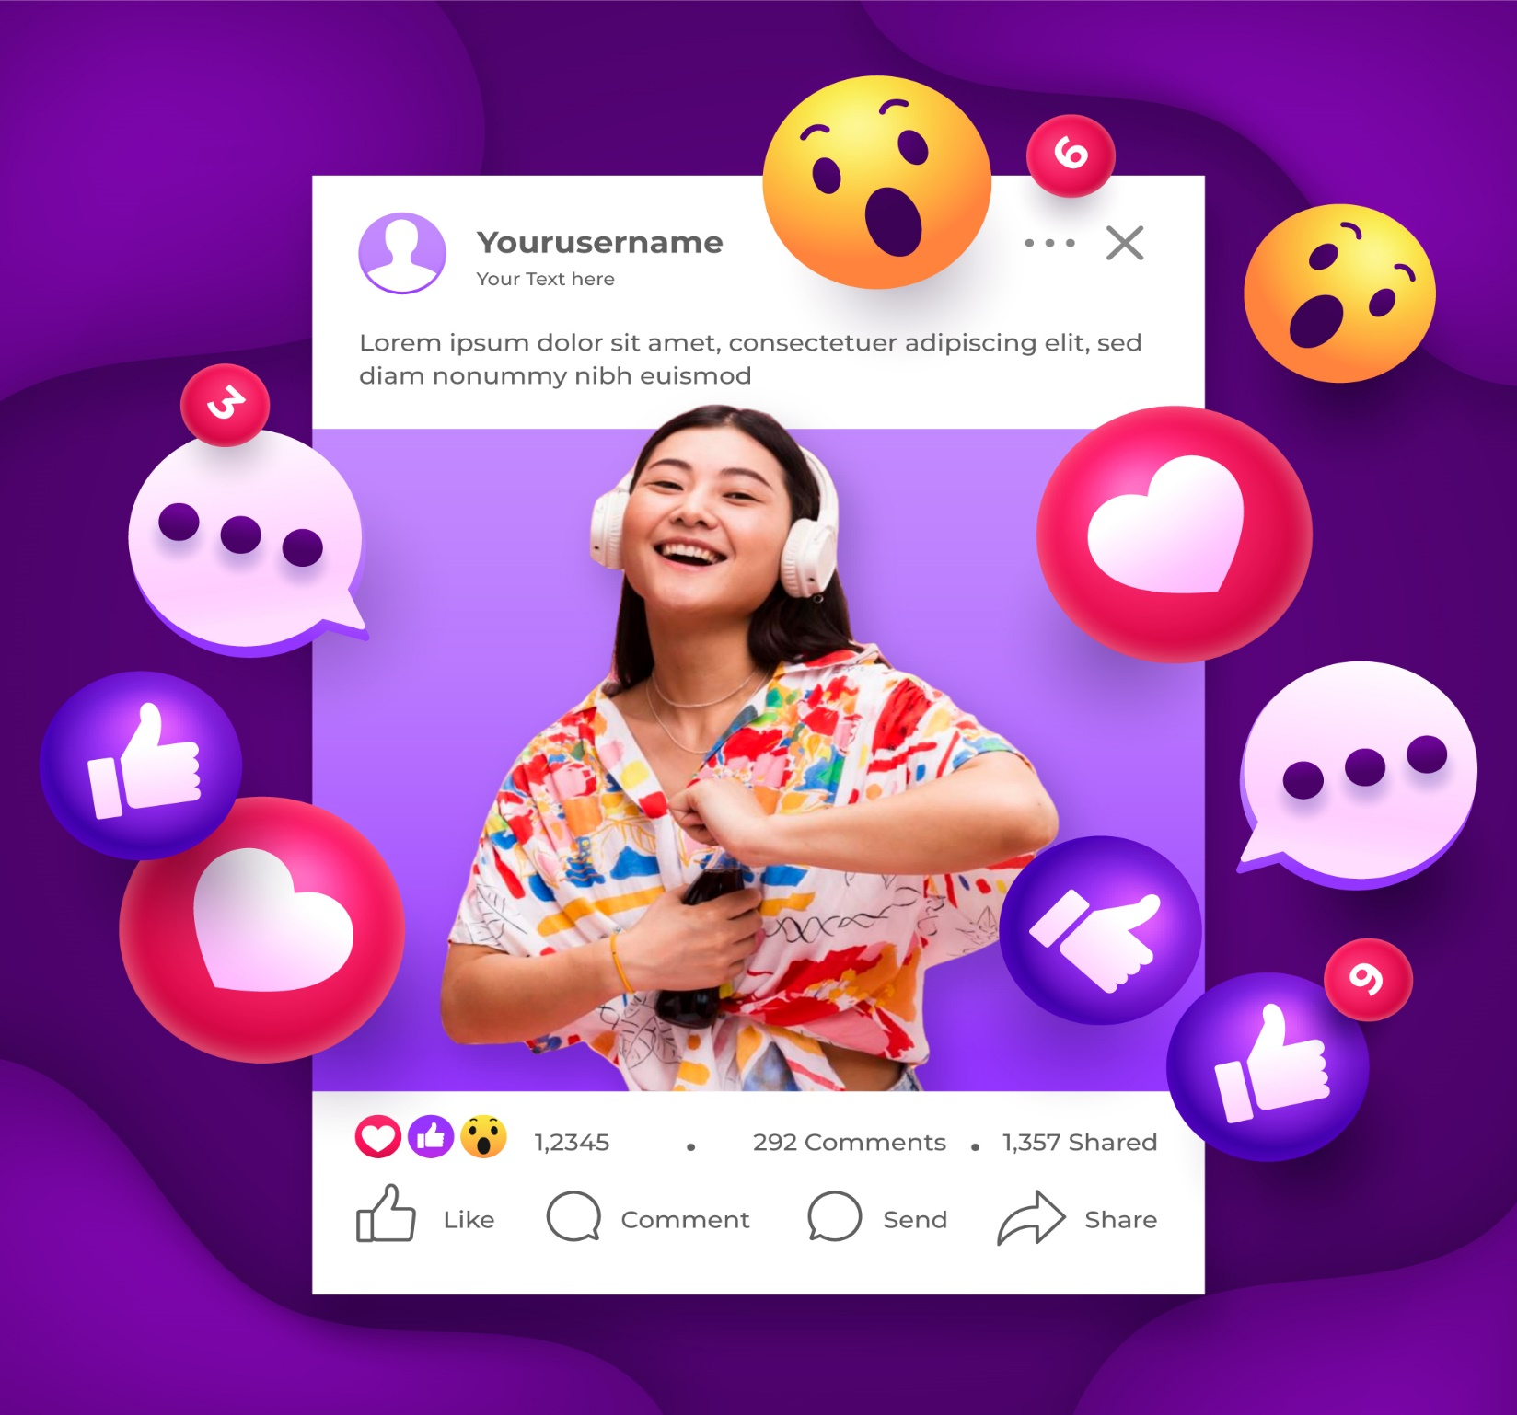
Un po' di storia
Facebook (originariamente The Facebook) è un social media posseduto e gestito dalla società Meta Platforms, è una rete sociale statunitense, creato il 4 febbraio 2004, inizialmente come servizio gratuito universitario e successivamente ampliato a scopo commerciale. È disponibile in oltre 100 lingue (in italiano dal 14 maggio 2008); nel giugno 2017 ha raggiunto 2,23 miliardi di utenti attivi mensilmente, e si è classificato come primo servizio di rete sociale per numero di utenti attivi.
Il nome "Facebook" prende spunto da un elenco con nome e fotografia degli studenti, che alcune università statunitensi distribuiscono all'inizio dell'anno accademico per aiutare gli iscritti a socializzare tra loro.
Il sito, fondato nell'Università di Harvard, negli Stati Uniti, da Mark Zuckerberg, Eduardo Saverin, Andrew McCollum, Dustin Moskovitz e Chris Hughes, era originariamente progettato esclusivamente per gli studenti di quell'università, ma fu presto aperto anche agli studenti di altre scuole. Successivamente fu aperto anche agli studenti delle scuole superiori, e poi a chiunque dichiarasse di avere più di 13 anni di età.

Slide 4
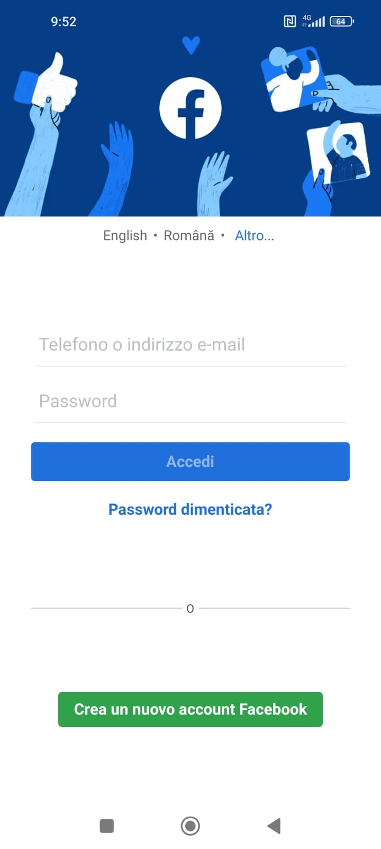
Installare Facebook
La prima cosa importante per utilizzare Facebook è quella di avere l’età giusta. Se non avete almeno 13 anni non è possibile aprire un account su questo social network.
Per cominciare
Aprite l’app "Play Store" sul vostro smartphone e cercate "Facebook" nel campo di ricerca nella parte superiore dello schermo. Selezionate "Installa" e accettate le condizioni di uso. Una volta completata l’installazione, selezionate "Apri". Ora dovete registrarvi cliccando su "Crea un nuovo account Facebook". È necessario inserire il nome, il cognome, il numero di cellulare o email, una password, la data di nascita, il sesso e cliccare su "Iscriviti".
Terminata l’iscrizione, Facebook suggerirà di caricare un'immagine del profilo, iniziare a cercare e aggiungere agli amici le persone che si conoscono e scoprire le varie impostazioni della privacy.

Slide 5
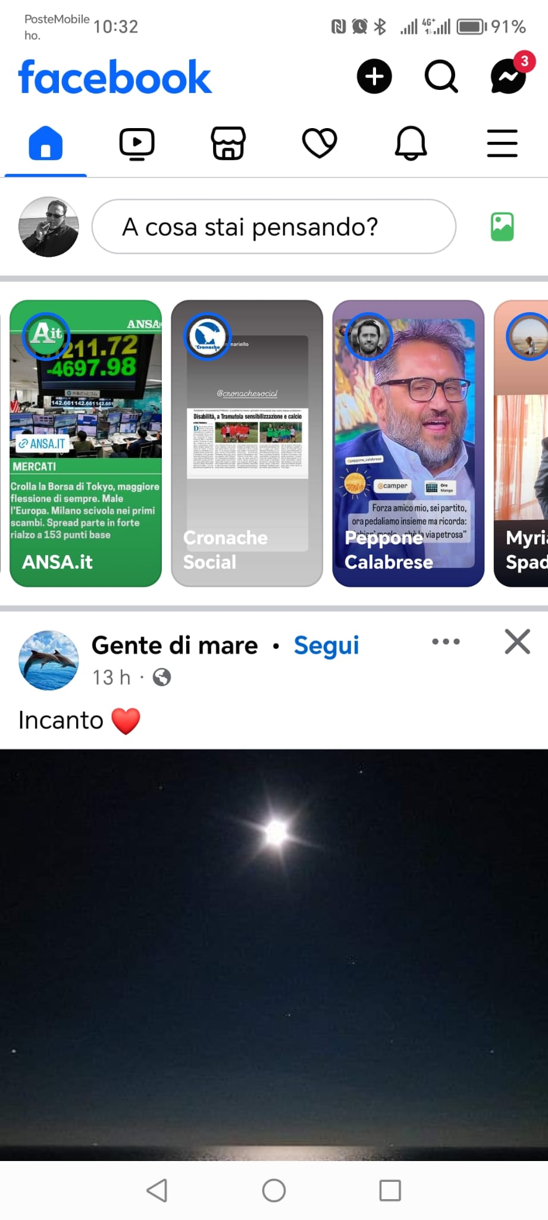
Scrivere post su Facebook
Volete far sapere agli altri che cosa state facendo in questo momento? O magari condividere un vostro progetto? Non dovete fare altro che scrivere un "post" (noto anche come "aggiornamento dello stato") per permettere a tutti i vostri amici su Facebook di leggerlo. Ricordate che tutto ciò che condividete può diffondersi al di fuori della cerchia dei vostri amici di Facebook.
Aprendo l’app Facebook sul vostro smartphone, visualizzerete i "News feed" di Facebook. Per scrivere un post:
Selezionate il campo accanto alla parte superiore dello schermo dove si trova la scritta "A cosa stai pensando?"
Selezionatelo di nuovo per visualizzare la tastiera, quindi scrivete il vostro messaggio.
Quando siete pronti alla pubblicazione su Facebook, selezionate "Pubblica" nella parte in alto a destra dello schermo.

Slide 6
Caricare una foto su Facebook
Se lo desiderate, potete persino caricare foto come post, un modo facile e divertente per condividere momenti da ricordare con gli amici.
Per caricare una foto scattata in precedenza con lo smartphone, selezionate l’icona verde a forma di foto per accedere alla galleria fotografica del telefono. Se è la prima volta che provate a condividere una foto, Facebook richiede il permesso di accedere alle vostre foto, che è necessario concedere.
Selezionate una o più foto da condividere e premete "Fatto". Se lo desiderate, potete aggiungere una descrizione dove si trova la scritta: "Aggiungi una descrizione". Quando siete pronti a pubblicare la/le foto, selezionate "Pubblica" nella parte in alto a destra per concludere l’operazione!

Slide 7

Come commentare un post su Facebook
Potete anche comunicare il vostro pensiero su post e foto di altre persone. È un modo simpatico per interagire con i vostri amici in Facebook. È anche un modo facile per comunicare ad altri che cosa pensate su notizie e dibattiti in corso.
Sotto ogni post di Facebook troverete le icone "Mi piace", "Commenta" o "Condividi" per esprimere il vostro apprezzamento, commentare o condividere quel post. Quando scegliete l’icona dei commenti, viene visualizzata la tastiera che vi permette di iniziare a digitare. Una volta terminato l’inserimento del commento, è sufficiente selezionare "Pubblica" per allegare il commento al post. Il gioco è fatto! Ricordate che tutto ciò che scrivete qui può essere letto da chiunque, non solo dalla persona a cui avete scritto il commento.

Slide 8
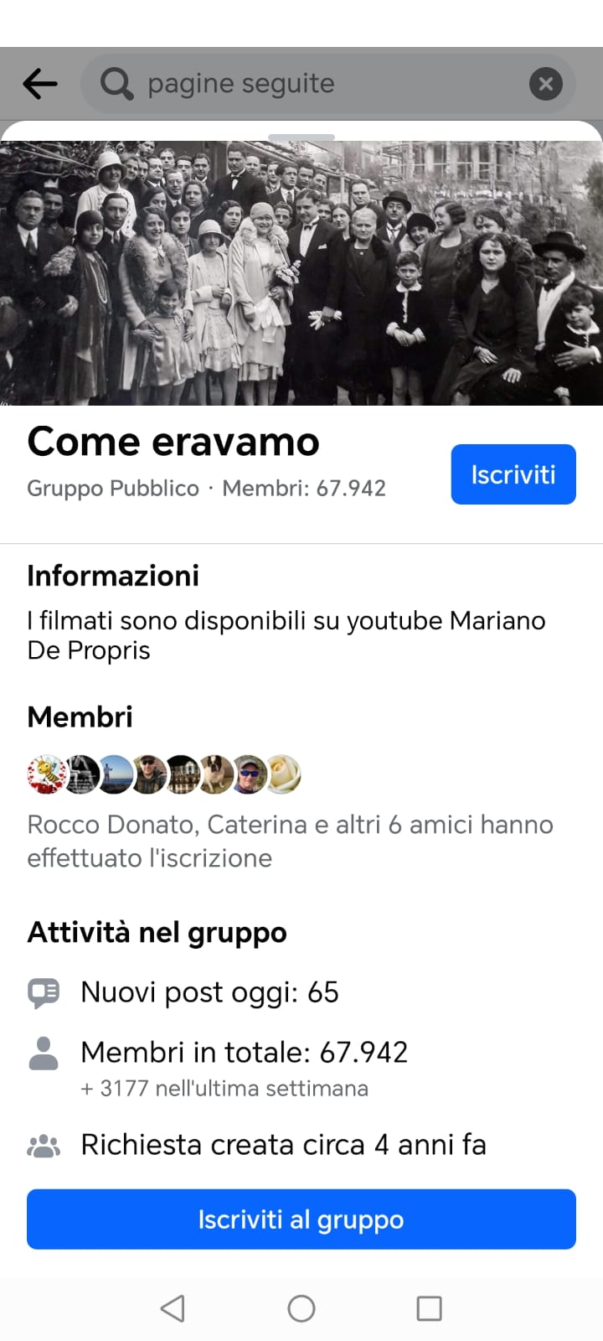
Seguire una pagina su Facebook
Avrete sentito l’espressione "seguici su Facebook". Molte organizzazioni e aziende creano "gruppi" o "pagine" su Facebook che offrono ad altri la possibilità di rimanere informati e prendere parte a discussioni avviate da tali organizzazioni. Può trattarsi di un gruppo che condivide un interesse comune, una pagina dedicata a un particolare programma TV o anche una pagina in cui è possibile scoprire che cosa accade nella vostra comunità locale.
Tutto su Facebook può essere trovato utilizzando la funzione di ricerca dell’app. Ad esempio, supponiamo che vi interessi la cucina. Inserite la parola "cucina" nel campo di ricerca nella parte superiore dello schermo e selezionate "Cerca". Verrà visualizzato un elenco di risultati suddivisi in Persone, Pagine, Gruppi, Eventi e altro.
Se ciò che trovate vi piace e desiderate rimanere aggiornati, potete scegliere di iscrivervi nel caso di gruppi cliccando sul tasto al di sotto della foto del profilo.

Slide 9

Eventi su Facebook
Non sorprendetevi se ricevete un invito a partecipare a un evento da qualche parte, ad esempio un avvenimento vero e proprio che ha luogo nella vita reale. Facebook permette alle persone di organizzarsi e pubblicare tutte le informazioni relative a un evento in un solo luogo, includendo una mappa e le indicazioni per raggiungerlo. Inoltre, permette a tutti di vedere quali altri utenti di Facebook sono invitati e chi tra loro pensa di andare. Con Facebook sul vostro smartphone potete rimanere aggiornati con facilità sulle variazioni dell’ultimo minuto e anche consultare la mappa mentre vi recate all’evento.
Potrete ricevere inviti a partecipare a eventi allargati, come una festa nella comunità locale, mostre e così via. Selezionando "Parteciperò" o "Mi interessa" direttamente sotto la data e la descrizione dell’evento, consentirete ai vostri amici di sapere se intendete partecipare o no, cosa che potrebbe stimolarli a venire.

Slide 10
Come utilizzare Facebook
Quasi tutto ciò che scrivete su Facebook è pubblico e può essere letto da chiunque. Usando Facebook Messenger, potete invece inviare messaggi direttamente a uno o più amici, che verranno letti solo dai destinatari interessati. È come inviare un SMS, tranne per il fatto che dovete essere connessi a Internet tramite Wi-Fi o una rete 3G/4G.
Per utilizzare Messenger direttamente da Facebook, selezionate l’icona a forma di nuvoletta dei fumetti con un fulmine al centro. È posizionata nella parte in alto a destra dello schermo, a destra del campo di ricerca. Se l’app Messenger non è stata ancora installata sul telefono, dovrete prima installarla attenendovi alle istruzioni. Il vostro account e le credenziali di accesso sono le stesse di Facebook e tutti i vostri amici di Facebook saranno presenti anche su Messenger! Il gioco è fatto! Ora siete pronti a connettervi con i vostri amici.

Slide 11
GRAZIE PER L’ATTENZIONE

